Slide 1
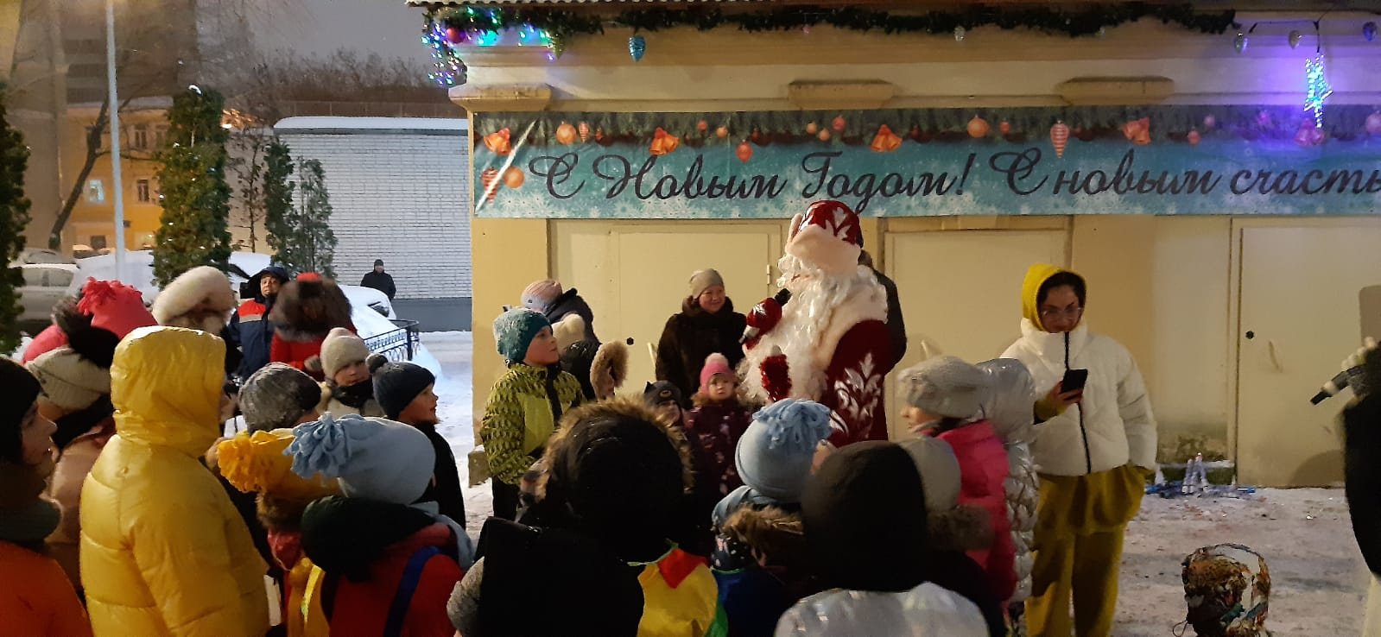
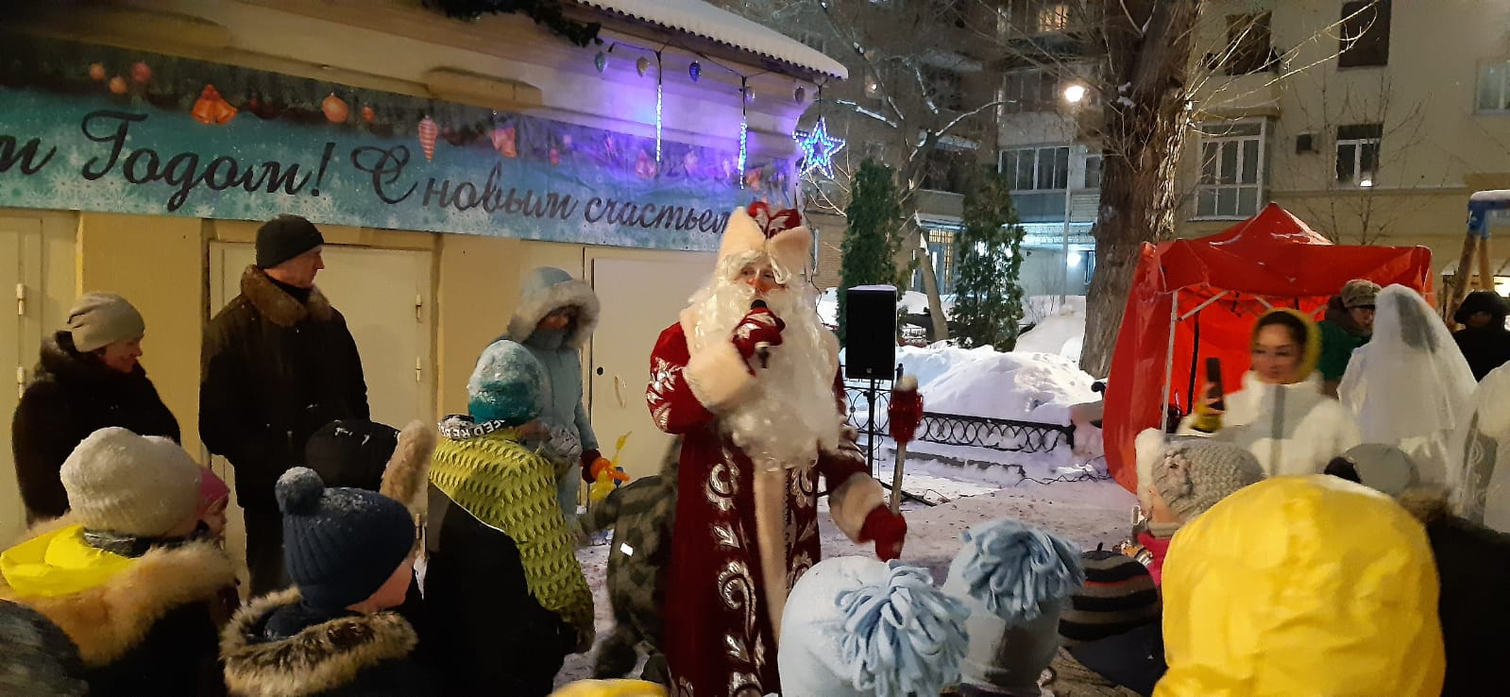
Фотоотчет о проведении мероприятия сверх государственного задания на 4 квартал 2021 г.
26.12.2021 г. филиал «Дети-Детям» ГБУ г.Москвы «Молодежный центр «Галактика» организовал и провел досуговое мероприятие - Новогодний праздник двора. Место проведения – дворовая территория Кутузовский пр-т, д.17.
Дети из Театра песни «Цветофор» исполнили замечательные вокально-хореографические номера, чем очень порадовали зрителей концерта, жителей окрестных домой. Сотрудники филиала поиграли с пришедшими на праздник зрителями в весёлые уличные игры. Пели, веселились, играли в снежки! А Зимушка-Зима, Снеговичок и Дед Мороз - зазвали настоящую метель.

Slide 2
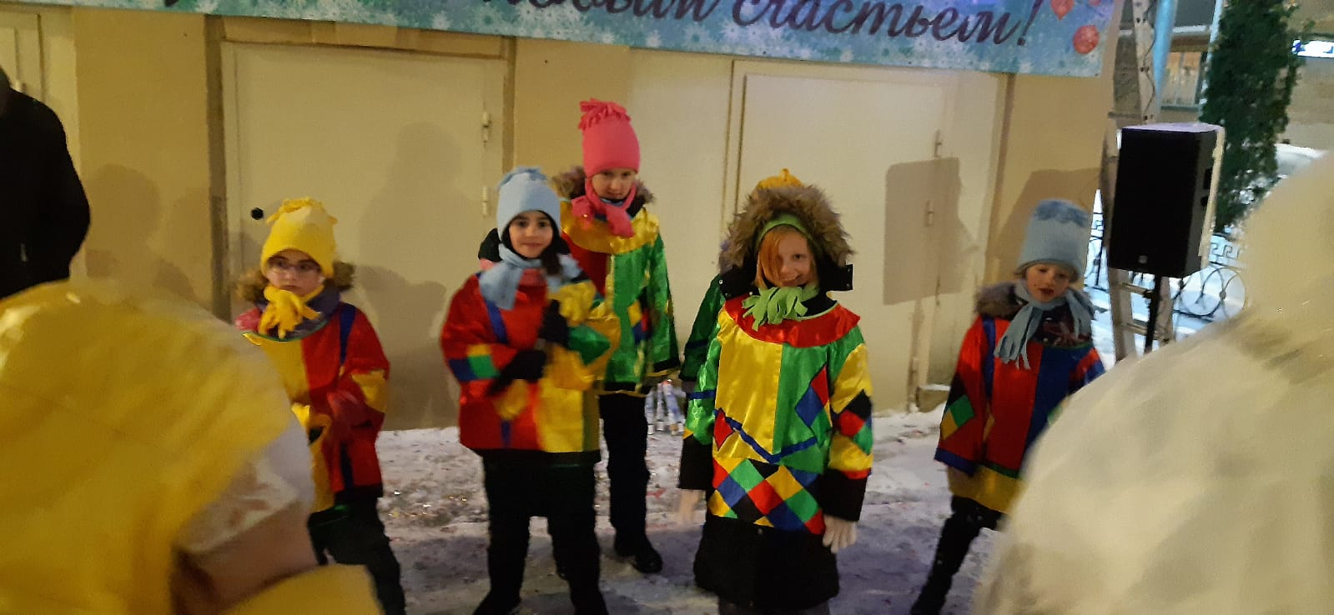
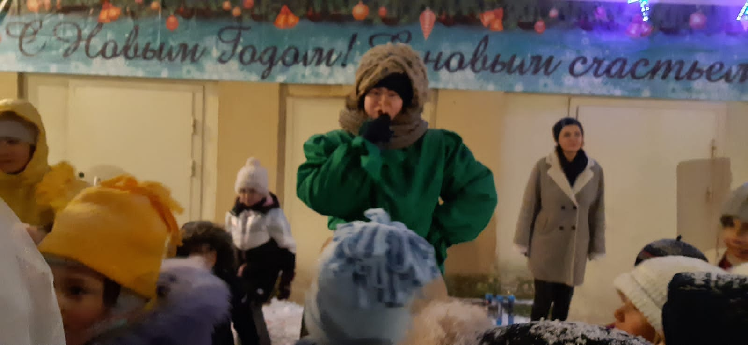
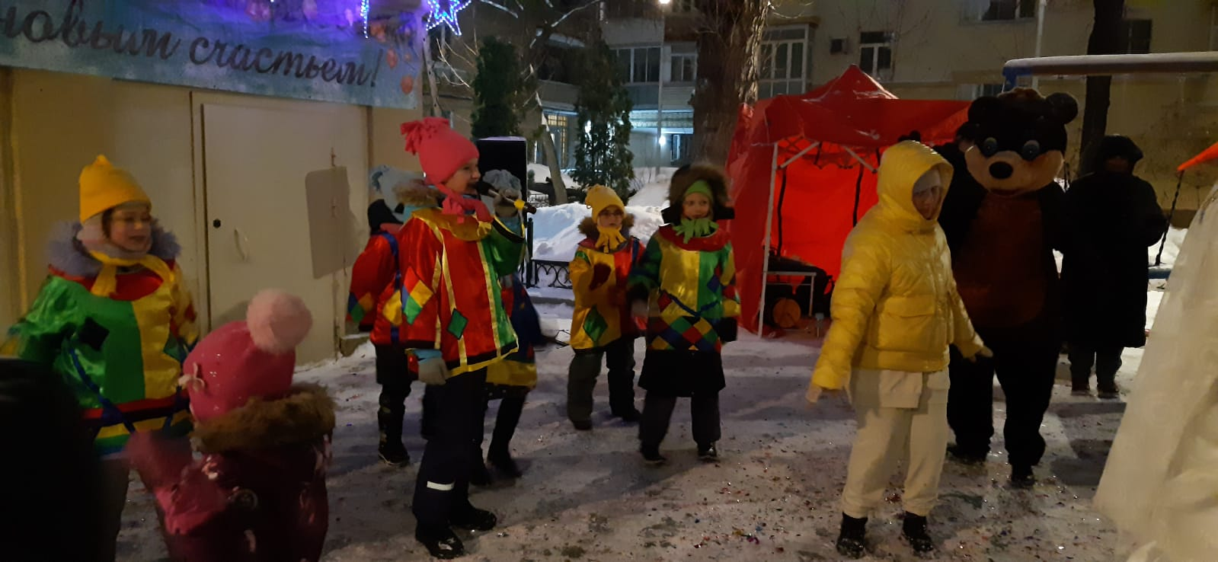

Slide 3
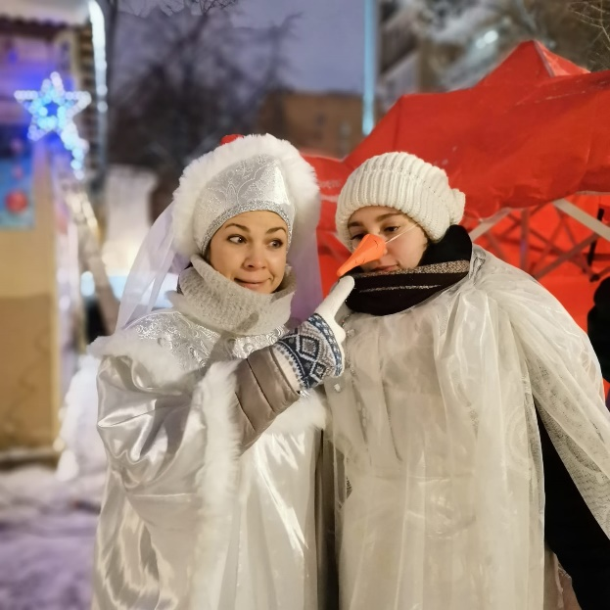
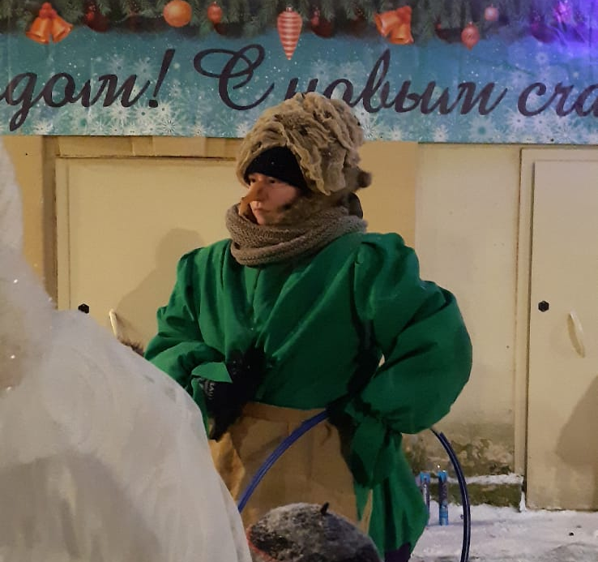
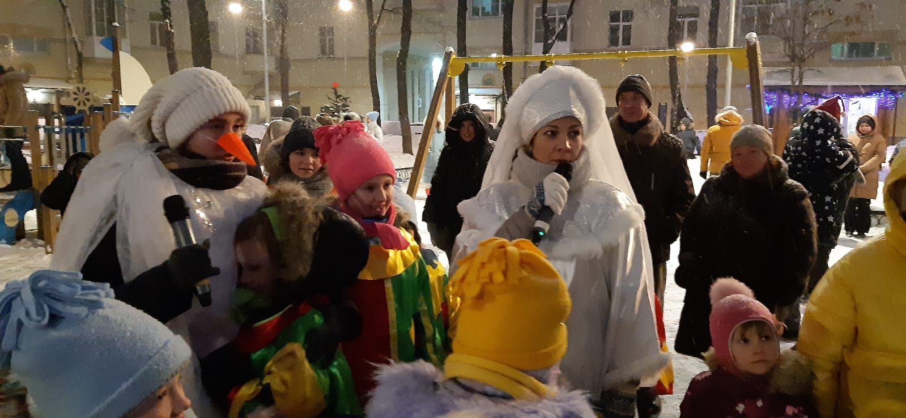
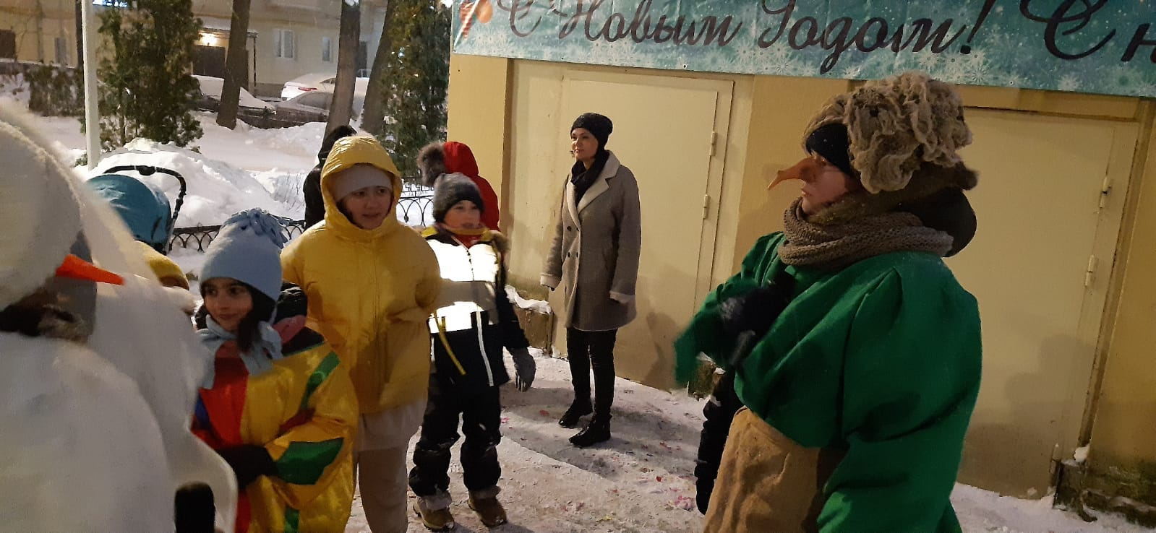

Slide 4
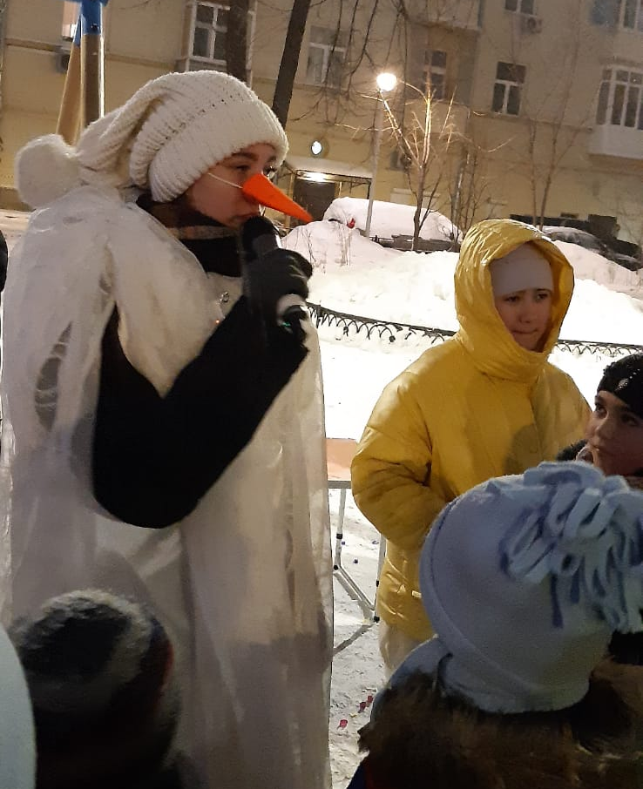
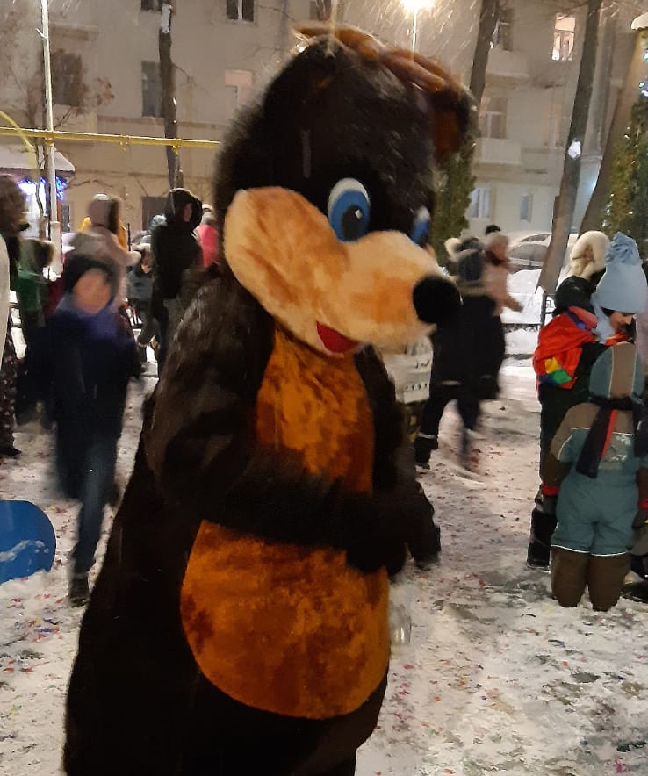
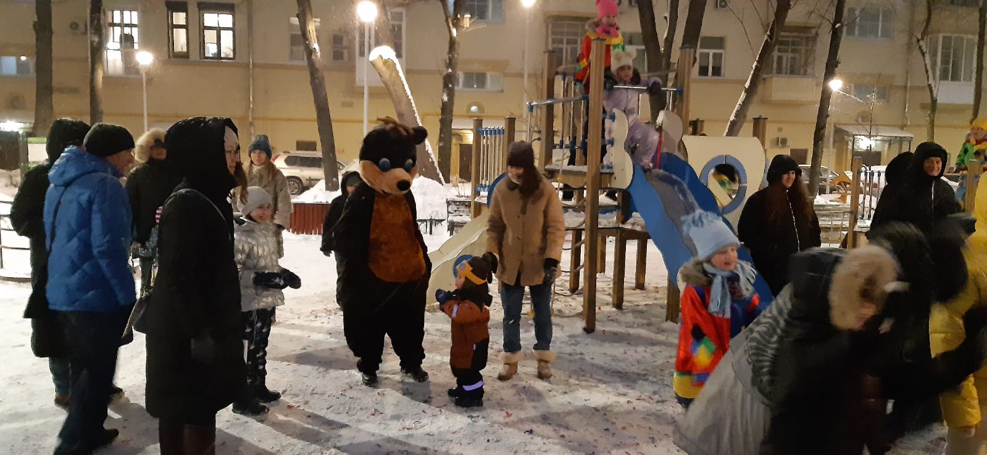
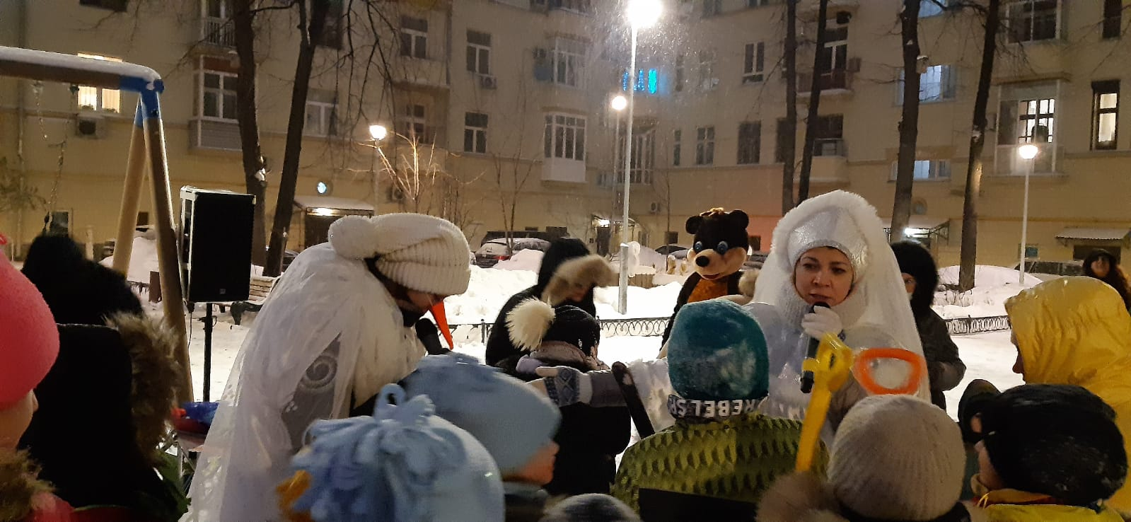

Slide 5
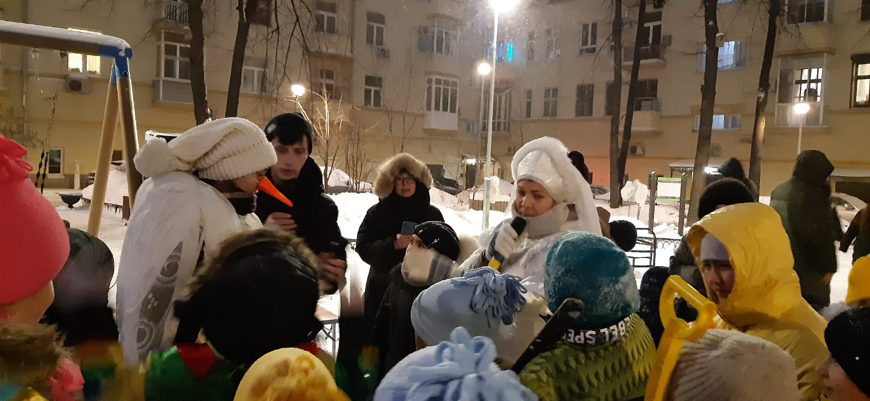
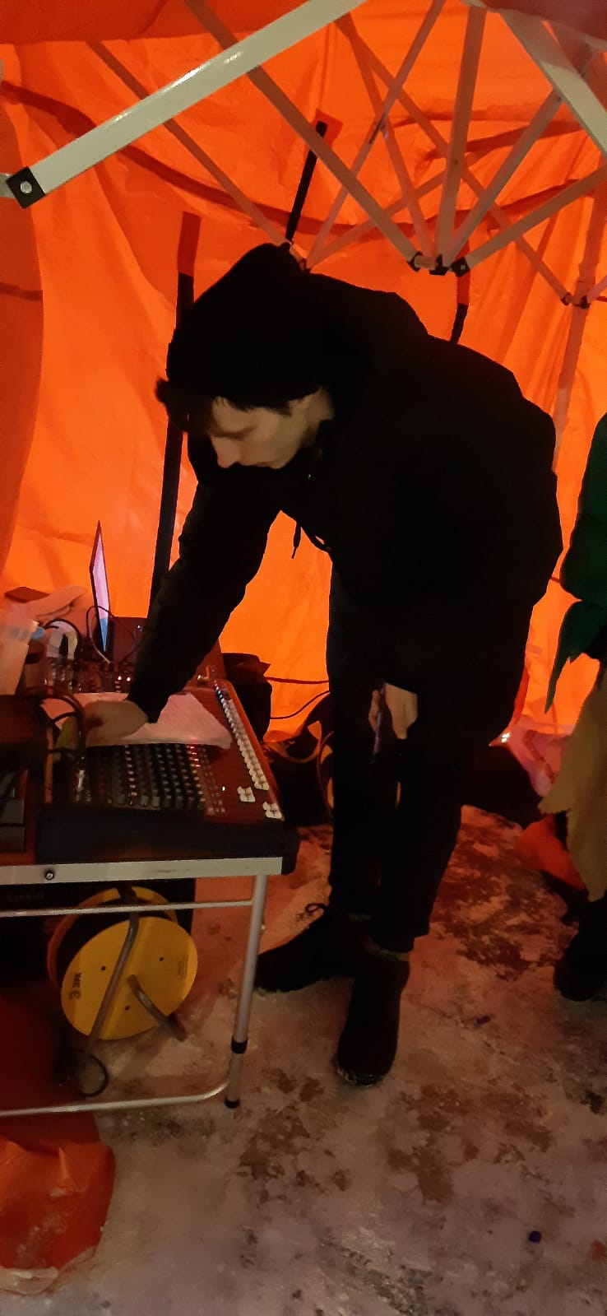
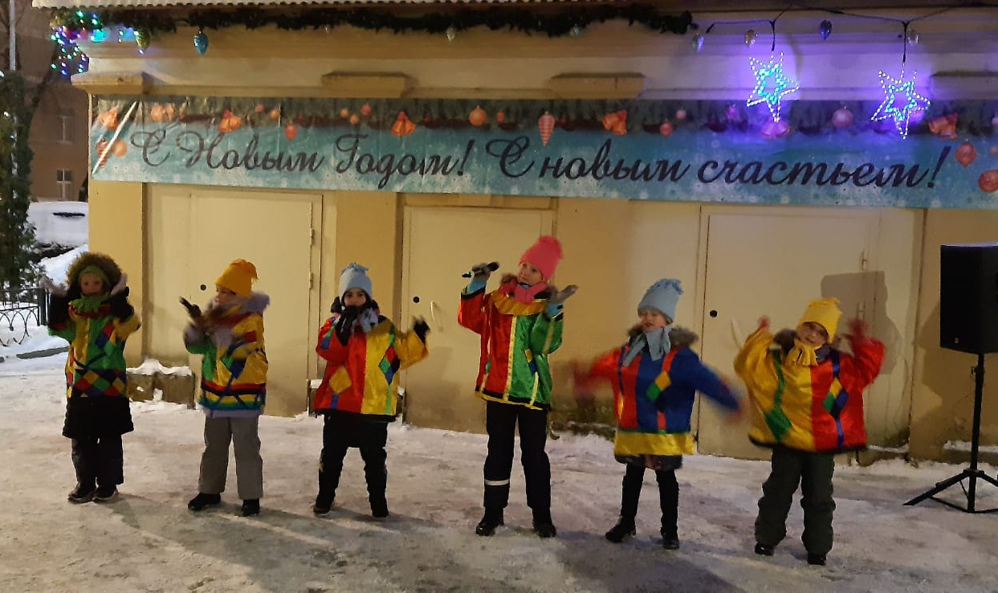
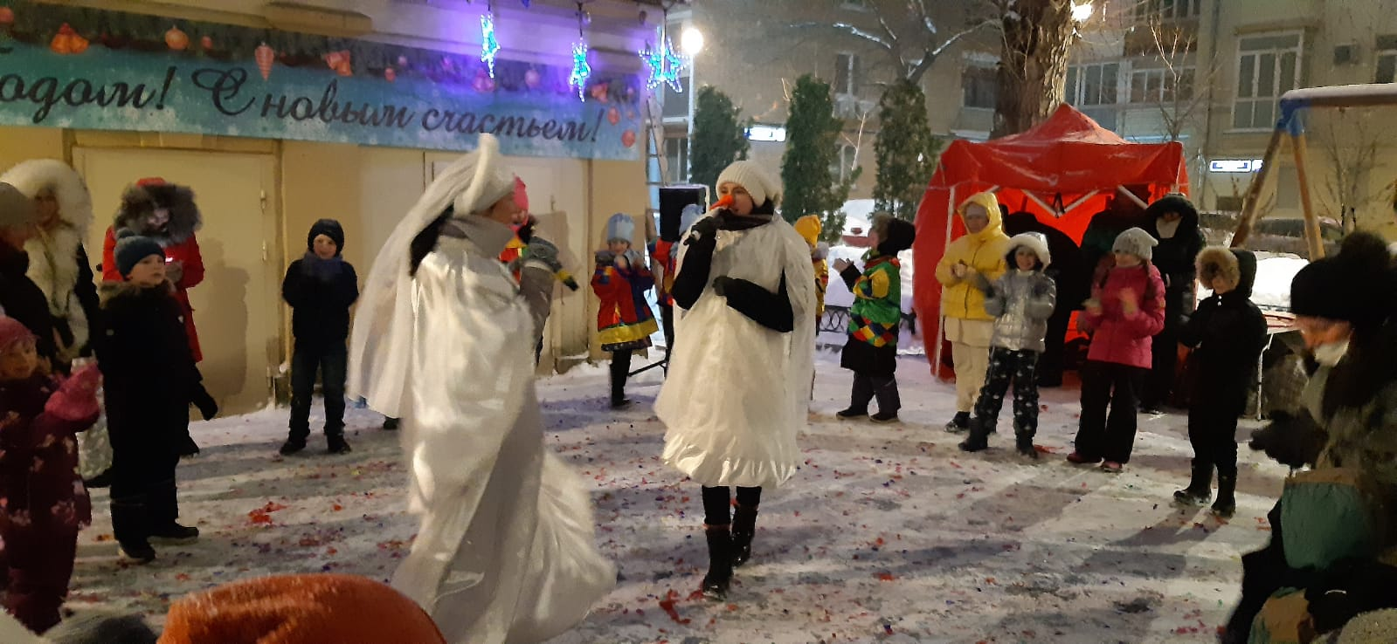

Slide 6
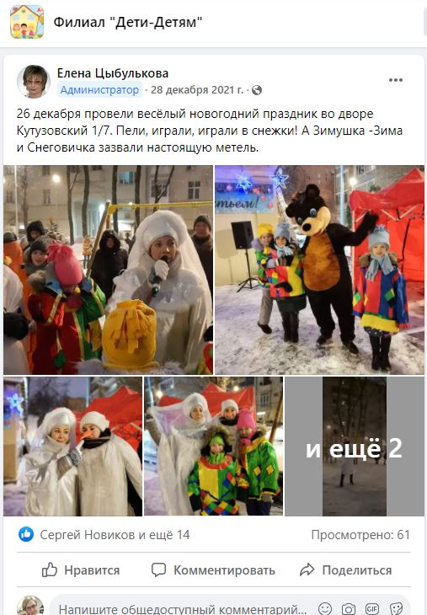
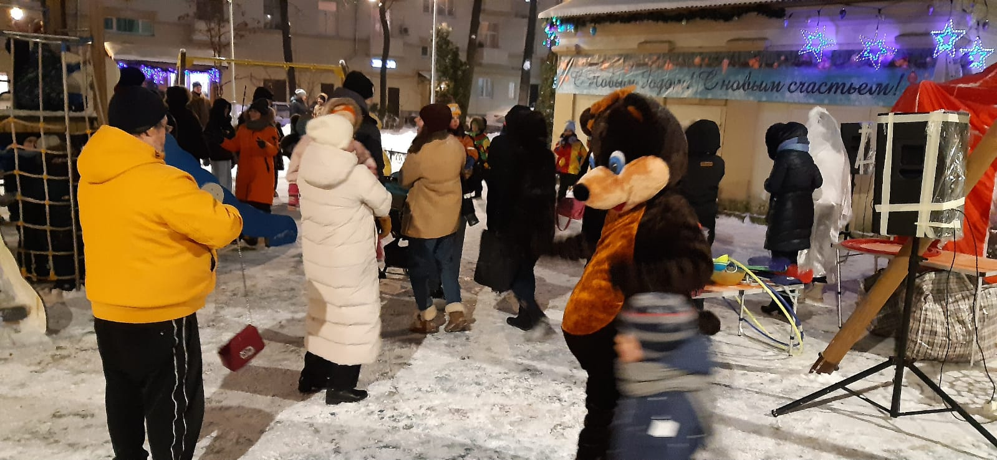

Slide 7
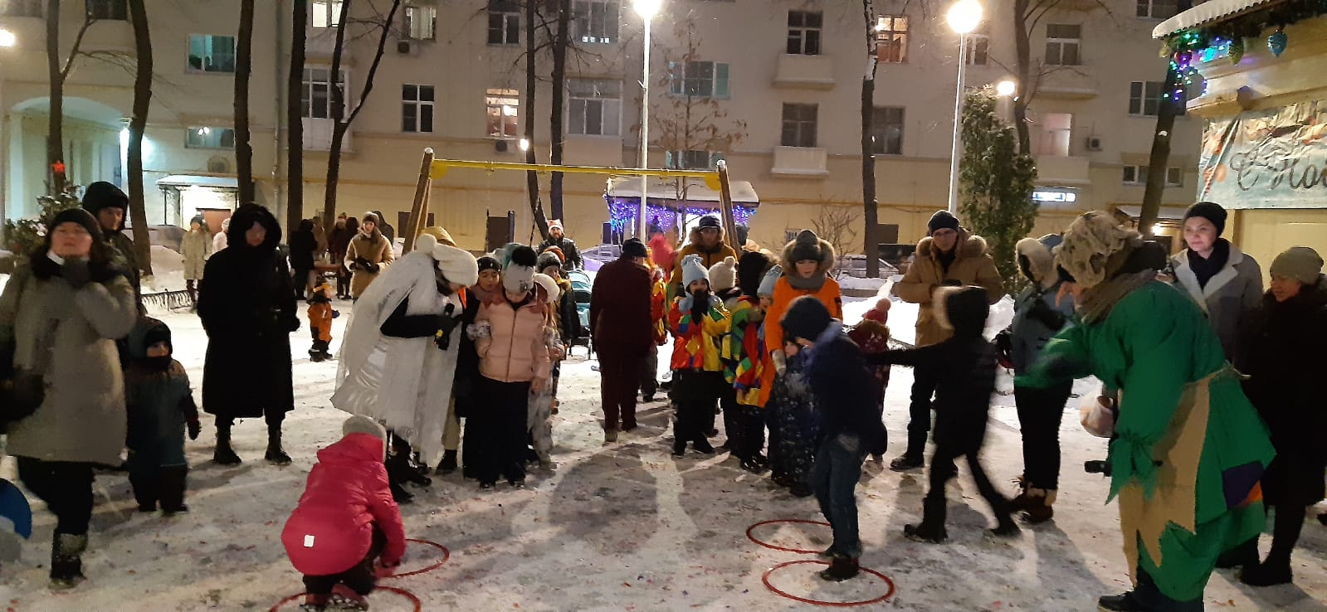
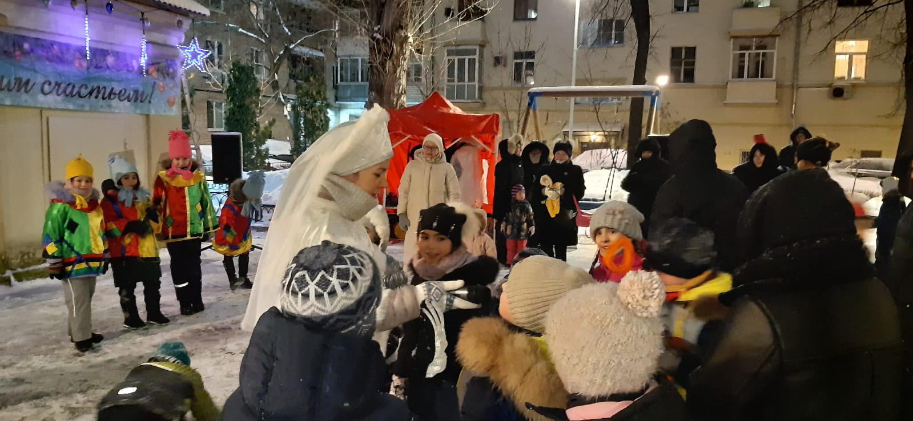
Руководитель филиала «Дети-Детям» Е.Ю.Цыбулькова

